Slide 1
Презентация
Разработка онлайн игры в жанре Top-Down Shooter
Выполнил студент:
Братцев М.А.
Группы П2-16

Slide 2
Содержание
О проекте
Интерфейс
Игровой процесс

Slide 3
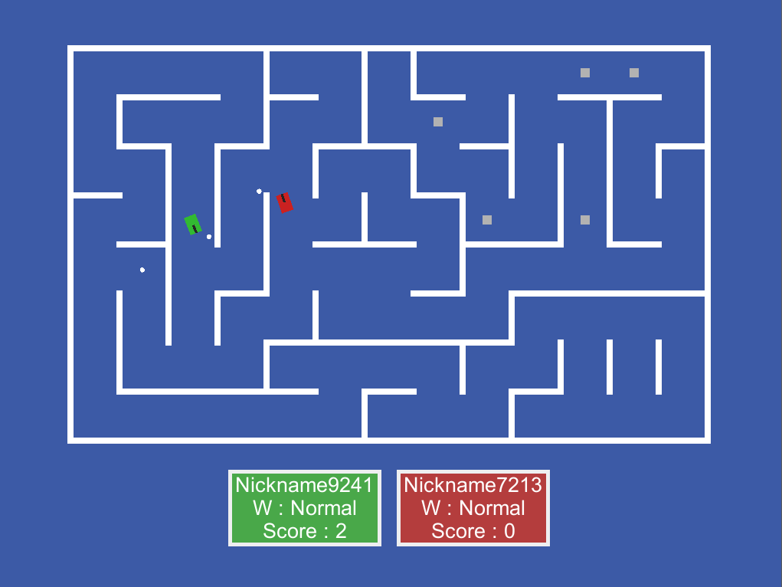
О проекте
Данный проект посвящён созданию мультиплеерной онлайн игры в жанре Top-Down Shooter.

Slide 4
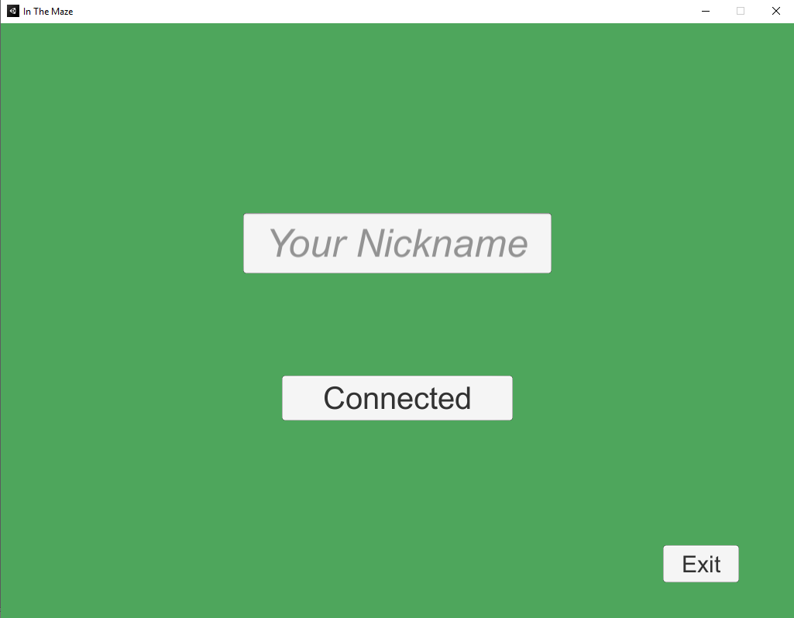
Интерфейс
Выбор логина
После запуска игры открывается окно с выбором логина и подключения к главному лобби.

Slide 5
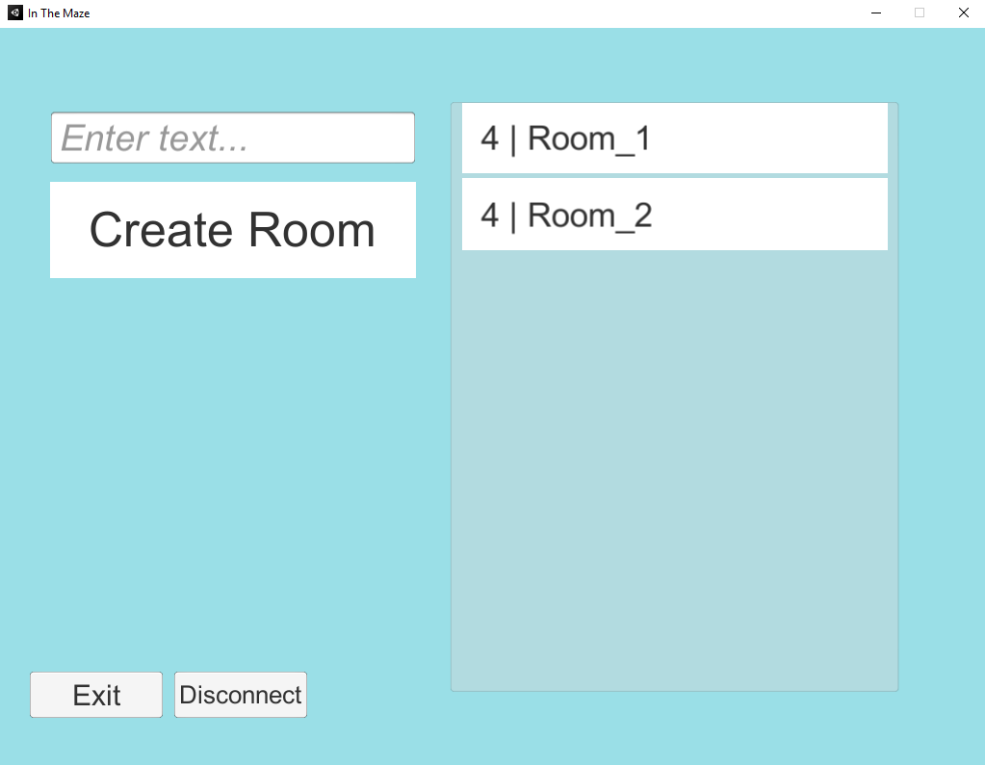
Главное лобби
Данное меню представляет собой местом соединения игроков друг с другом.
Из главного лобби игроки создают и подключаются к игровым комнатам.

Slide 6
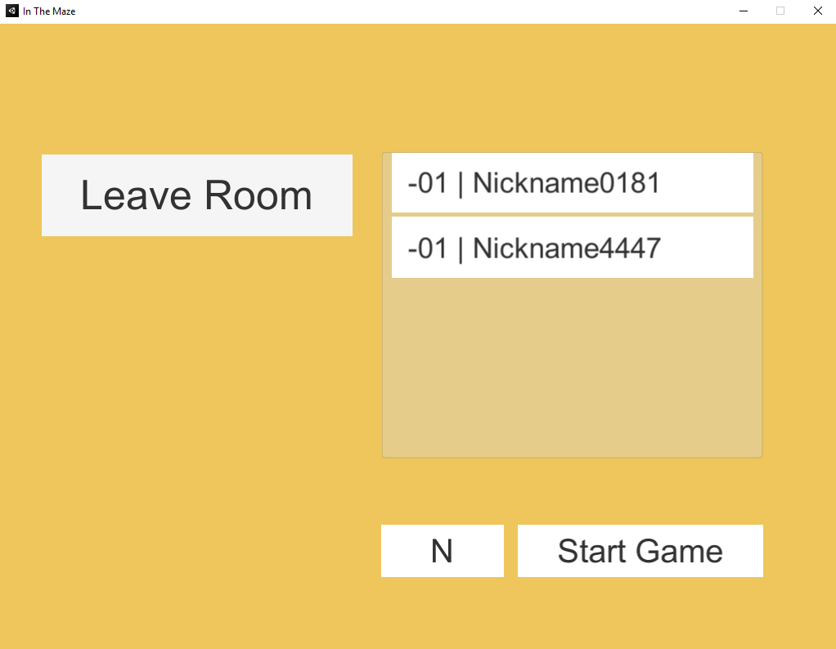
Комната
К одной комнате могут подключиться до 4-х игроков, они будут отображены в списке.
Игроки находящиеся в одной комнате могут начать игру, для этого игрокам требуется подтвердить готовность, а создателю данной комнаты непосредственно начать игру.

Slide 7
Игровой процесс
Начать разбор игрового процесса стоит с управления.
Всего в управлении задействованы 5-ть кнопок
W, A, S, D (или ↑ ← ↓ →) – перемещение
Space (Пробел) – стрельба
Лёгкое и понятное управление не создаёт трудностей для новых игроков.

Slide 8
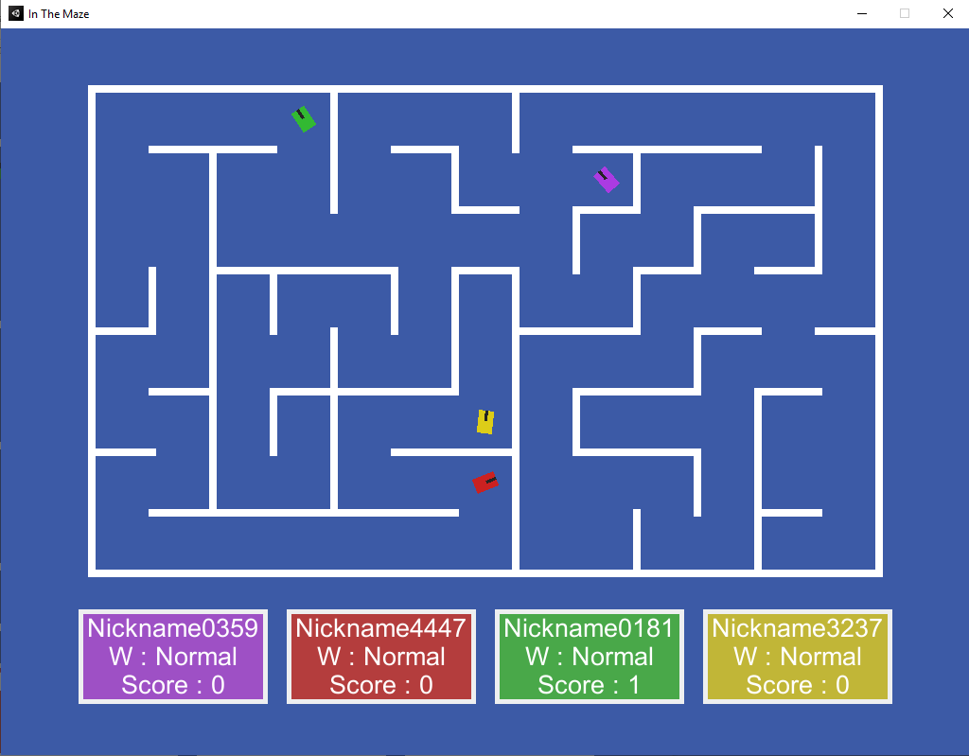
Игровое пространство представляет собой случайно сгенерированный лабиринт в котором появляются игроки.
Задача каждого игрока уничтожить всё подконтрольные объекты оппонентов и при этом остаться единственным в лабиринте.
После того как в лабиринте останется один игрок или же никого не останется, происходит перезапуск уровня, но уже с совершенно новым лабиринтом, что может создавать практически бесконечную реиграбельность.

Slide 9
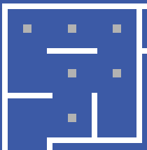
Бонусы
Раз в определённое количество времени появляется специальный бонус, который даёт новое вооружение.
Это создаёт более интересные игровые ситуации и добавляет в игру элементы тактики, так как разное вооружение может быть полезнее при различных ситуациях.

Slide 10
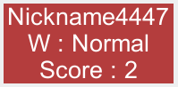
Информативная панель
Данный элемент интерфейса показывает основную информацию всех игроков в игре.
Логин игрока
Его текущее вооружение
Игровой счёт

Slide 11
Спасибо за внимание

